Slide 2
概述
Python进行数据分析时，有时候需要将数据的处理结果以视图的方式形象直观地显示出来，这就需要运用Python的数据可视化技术。
Python可以实现散点图、折线图、直方图、条形图、箱线图、饼图、热力图、二元变量分布、成对关系图等多种视图结构。常用的Python数据可视化工具有Matplotlib、Seaborn和Pyecharts。

Slide 3
本章内容
Matplotlib
Seaborn
Pyecharts
应用实例
本章小结

Slide 4
Matplotlib
简介
Matplotlib 是基于Python语言设计开发的一个图表绘图工具。它为Python提供了一套与Matlab风格相似的交互命令API，可以方便地绘制直方图、功率图、条形图、散点图等多种数据统计图形，将数据结果直观地展示出来。
pyplot是Matplotlib的关键模块，提供了许多构建图表的函数接口，例如，创建图形（线形图、柱形图、饼图等），创建绘图区域，在绘图区域中绘制线，设置坐标轴标签、图例等。pyplot提供的绘图方式类似于Matlab，主要适用于交互式绘制图形。

Slide 5
Figure对象
创建Figure对象
Matplotlib提供的Figure对象是绘制图表的基础，包含点、线、图例、坐标等所有图表元素。Matplotlib将数据绘制在Figure（图形）对象上，每个Figure对象可以包含一个或多个Axes（坐标轴）。多个Axes会将Figure切分成多个区域以展示不同的Subplots（子图）。每个坐标轴都可以设置标题、x轴标签、y轴标签等属性。
创建Figure和Axes对象的简单方法是使用pyplot提供的subplots方法，语法格式为：
fig, ax = matplotlib.pyplot.subplots(nrows=1, ncols=1, ……)
其中，nrows表示子图网格的行数，ncols表示子图网格的列数，缺省时默认值均为1。返回值fig为Figure对象；ax既可以是一个Axes对象，也可以是一个Axes对象序列。

Slide 6
线形图
plot()函数
线形图是最基本的图表类型，常用于显示数据的变化趋势。plot()函数可以用线或标记绘制y与x的关系，可以接受任意数量的参数，常用的语法格式为：
matplotlib.pyplot.plot([x], y, fmt, [x2], y2, [fmt2], ..., **kwargs )
x表示x轴数据，可为列表，缺省时根据y轴数据长度设置为索引数组0…N-1；
y表示y轴数据，可为列表；
可选参数fmt 为格式字符串，用于快速设置线条的基本格式，如颜色、标记和线型等；
[x2], y2, [fmt2] , ...,表示为可以同时绘制第二组或更多的数据；
**kwargs 用于设置Line2D对象的属性，例如轴标签、图例、线宽、抗锯齿、标记面颜色等。

Slide 7
Matplotlib.pyplot常用函数
函数 | 描述
matplotlib.pyplot.xlabel(xlabel) matplotlib.pyplot.ylabel(ylabel) | 函数功能：为图表添加轴标签。 参数：xlabel为x轴文本标签，ylabel为y轴文本标签。
matplotlib.pyplot.title(label) | 函数功能：为图表添加标题。 参数：label为图表整体的文本标签。
matplotlib.pyplot.text(x,y,s) | 函数功能：为图表添加文本注解。 参数：x，y为文本位置的坐标；s为添加的文本字符串。
matplotlib.pyplot.legend(handles, labels, **kwargs) | 函数功能：为图表设置图例。 参数：handles指定要添加到图例中的lines、patches等对象列表；labels指定添加到图例中的标签列表。若未传递任何参数时，将根据标签自动确定添加到图例。

Slide 8
程序示例
plot()函数的用法示例
1 import numpy as np
2 import matplotlib.pyplot as plt
3 x1 = np.linspace(0.0, 5.0)
4 x2 = np.linspace(0.0, 2.0)
5 y1 = np.cos(2 * np.pi * x1) * np.exp(-x1)
6 y2 = np.cos(2 * np.pi * x2)
7 fig, (ax1, ax2) = plt.subplots(2, 1)
8 fig.suptitle('Matplotlib Line')
9 ax1.plot(x1, y1)
ax1.set_ylabel('Damped oscillation')
ax2.plot(x2, y2, 'o-')
ax2.set_xlabel('time (s)')

Slide 9
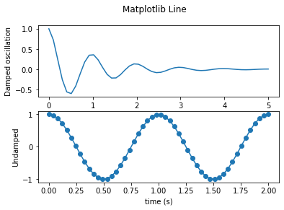
程序示例
plot()函数的用法示例
13 ax2.set_ylabel('Undamped')
14 plt.show()
提示：Matplotlib 默认情况不支持显示中文。

Slide 10
条形图
bar()函数
条形图是用宽度相同的条形的高度或长短来表示数据的多少，适用于比较数据差别的情况。
matplotlib.pyplot提供了绘制条形图的函数bar()，语法格式为：
matplotlib.pyplot.bar(x, height, width=0.8, bottom=None, **kwargs)
x为条形图的x坐标，数据类型为float或列表；
height为条形图的高度，数据类型为float或列表；
width为条形图的宽度，数据类型为float或列表，缺省时默认值为0.8；
bottom为条形图底部起始的y坐标，用于绘制堆叠条形图，数据类型为float或列表，缺省时默认值为0。
**kwargs还可以设置图形颜色、标签、图例、线宽等属性。

Slide 11
条形图
barh()函数
pyplot还提供了绘制水平条形图的方法barh()，其用法与bar方法类似，语法格式为：
matplotlib.pyplot.barh(y, width, height=0.8, left=None, **kwargs)
y为水平条形图的y坐标，数据类型为float或列表；
width为水平条形图的高度，数据类型为float或列表；
height为水平条形图的宽度，数据类型为float或列表，缺省时默认值为0.8；
left为水平条形图左侧的x坐标，数据类型为float或列表，缺省时默认值为0。
**kwargs还可以设置图形颜色、标签、图例、线宽等属性。

Slide 12
程序示例
bar()函数的用法示例
1 import matplotlib.pyplot as plt
2 labels = ['G1', 'G2', 'G3', 'G4', 'G5']
3 men_means = [20, 35, 30, 35, 27]
4 women_means = [25, 32, 34, 20, 25]
5 width = 0.35
6 fig, ax = plt.subplots()
7 ax.bar(labels, men_means, width, label='Men')
8 ax.bar(labels, women_means, width, bottom=men_means, label='Women')
9 ax.set_ylabel('Scores')
10 ax.set_title('Scores by group and gender')
11 ax.legend()
12 plt.show()

Slide 13
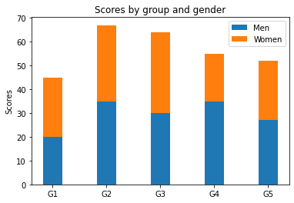
程序示例
bar()函数的用法示例
程序运行结果：

Slide 14
饼图
pie()函数
饼图可以直观地显示某一类数据在全部样本数据中所占的百分比，从而分析出该类数据的重要程度、影响力等。
matplotlib.pyplot提供了绘制饼图的函数pie()，语法格式为：
matplotlib.pyplot.pie(x, explode=None, labels=None, colors=None,
autopct=None, shadow=False, startangle=0,……)
x为要显示的数据；
explode序列设置饼图每一部分的偏离程度，默认值为None，可为数组或列表；
labels序列设置饼图每部分的标签，默认值为None；
colors序列设置饼图每部分的颜色，缺省时默认使用当前活动循环中的颜色；
autopct设置数据显示的格式，默认值为None，可为字符串或可调用的函数；
shadow设置饼图下是否有阴影，布尔类型，默认值为False；
startangle为起始角度，float类型，默认值为0。

Slide 15
程序示例
pie()函数的用法示例
1 import matplotlib.pyplot as plt
2 labels = '1 star', '2 stars', '3 stars', '4 stars', '5 stars'
3 sizes = [378, 198, 166, 239, 38]
4 explode = (0, 0, 0, 0, 0.1)
5 fig1, ax1 = plt.subplots()
6 ax1.pie(sizes, explode=explode, labels=labels, autopct='%1.1f%%',
startangle=90)
7 ax1.axis('equal')
8 plt.show()

Slide 16
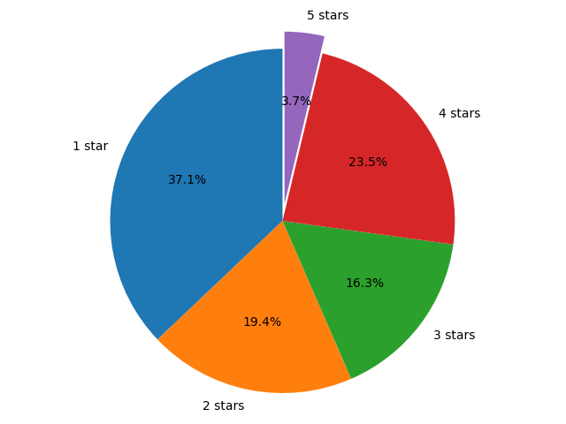
程序示例
pie()函数的用法示例
程序运行结果：

Slide 17
散点图
scatter()函数
散点图是将样本数据以点的形式绘制在二维平面上，以直观地显示判断变量之间的相互关系。
matplotlib.pyplot提供的scatter()函数可以绘制散点图，常用的语法格式为：
matplotlib.pyplot.scatter(x,y, s=None, c=None, marker=None, **kwargs,……)
x和y为数据的坐标，可为float类型或列表；
s设置散点的大小；
c设置散点的颜色，可为单个颜色或颜色列表；
marker为散点显示的图形，默认为None，显示为圆点。

Slide 18
程序示例
scatter()函数的用法示例
1 import numpy as np
2 import matplotlib.pyplot as plt
3 x = np.random.rand(50)
4 y = np.random.rand(50)
5 colors = y
6 size = (30*x)**2
7 plt.scatter(x, y, s=size, c=colors, alpha=0.5)
8 plt.show()

Slide 19
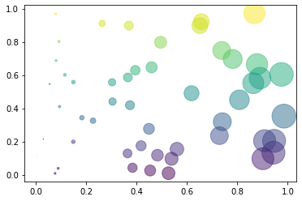
程序示例
scatter()函数的用法示例
程序运行结果：

Slide 20
直方图
hist()函数
直方图(Histogram)是一种由一系列高度不等的纵向矩形条或线段表示数据分布情况的统计报告图。
matplotlib.pyplot提供的hist()函数提供了绘制直方图的功能，常用的语法格式为：
matplotlib.pyplot.hist(x, bins=None, range=None, density=False, **kwargs,……)
x是输入数据，可以是单个数组或长度不同的序列。
bins为整数时，设置在range范围内等宽矩形条的数目；bins为序列时，设置直方图矩形条的边界，包括第一个矩形条的左边界和最后一个矩形条的右边界；bins为字符串时，采用numpy支持的绘制策略。
range设置直方图矩形条的上下范围，忽略超出该范围的数据，缺省时默认为(x.min(), x.max())。
density为布尔类型，用于指定是否绘制概率密度函数直方图（此时直方图面积和为1），缺省时默认为False。
**kwargs还可以设置直方图的宽度，颜色，对齐方向等属性。

Slide 21
程序示例
hist()函数的用法示例
1 import numpy as np
2 import matplotlib.pyplot as plt
3 mu, sigma = 100, 15
4 x = mu + sigma * np.random.randn(10000)
5 n, bins, patches = plt.hist(x, 50, density=1, facecolor='g', alpha=0.75)
6 plt.xlabel('Smarts')
7 plt.ylabel('Probability')
8 plt.title('Histogram of IQ')
9 plt.text(60, .025, r'$\mu=100,\ \sigma=15$')
10 plt.axis([40, 160, 0, 0.03])
11 plt.grid(True)
12 plt.show()

Slide 22
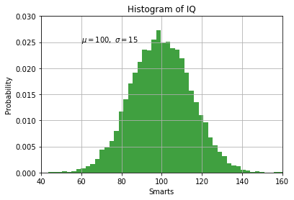
程序示例
hist()函数的用法示例
程序运行结果：

Slide 23
本章内容
Matplotlib
Seaborn
Pyecharts
应用实例
本章小结

Slide 24
Seaborn
简介
Seaborn也是一种开源的数据可视化工具，是在Matplotlib的基础上进行了更高级的API封装，因此可以进行更复杂的图形设计和输出。Seaborn是matplotlib的重要补充，可以自主设置很多在Matplotlib中被默认的各种参数，而且它能高度兼容numpy与pandas数据结构以及scipy与statsmodels等统计模式。

Slide 25
关系图
relplot()函数
关系图能够直观地展示数据变量之间的关系以及这些关系如何依赖于其他变量。
seaborn中常用的绘制数据关系图的函数relplot()，语法格式为：
seaborn.relplot(*[, x, y, hue, size, style, data, kind, …])
data是输入的数据集，数据类型可以是pandas.DataFrame对象、numpy.ndarray数组、映射或序列类型等。
x和y是参数data中的键或向量，指定关系图中x轴和y轴的变量。
hue也是data中的键或向量，根据hue变量对数据进行分组，并在图中使用不同颜色的元素加以区分。
size也是data中的键或向量，根据size变量控制图中点的大小或线条的粗细。
style也是data中的键或向量，根据style变量对数据进行分组，并在图中使用不同类型的元素加以区分，比如点线、虚线等。
kind指定要绘制的关系图类型，可选“scatter”（散点图）和“line”（线形图），默认值为“scatter”。

Slide 26
关系图
散点图和线形图
relplot函数提供了几种可视化数据变量之间关系的方法，通过kind参数选择要使用的方法，并通过hue、size和style等参数来显示数据的不同子集。
常见的关系图有两种形式：散点图和线形图，对此seaborn还提供了scatterplot()和lineplot()函数，语法格式如下：
seaborn.scatterplot(*[, x, y, hue, style, size, …])
seaborn.lineplot((*[, x, y, hue, style, size, …]))
scatterplot用于绘制散点图，相当于seaborn.relplot(kind="scatter")；lineplot用于绘制线形图，相当于seaborn.relplot(kind="line")；其他参数与relplot函数用法相同。
当其中一个变量是连续变量时，更适合使用线形图表示变量之间的关系。

Slide 27
程序示例
seaborn绘制关系图示例
1 import matplotlib.pyplot as plt
2 import seaborn as sns
3 tips= sns.load_dataset("tips")
4 print(tips.head())
5 sns.relplot(x='total_bill', y='tip', data=tips, hue='smoker', style='sex', size='size')
6 plt.show()
程序执行结束后，输出的结果如下：
total_bill tip sex smoker day time size
0 16.99 1.01 Female No Sun Dinner 2
1 10.34 1.66 Male No Sun Dinner 3
2 21.01 3.50 Male No Sun Dinner 3
3 23.68 3.31 Male No Sun Dinner 2
4 24.59 3.61 Female No Sun Dinner 4
<seaborn.axisgrid.FacetGrid at 0x16dea2711f0>

Slide 28
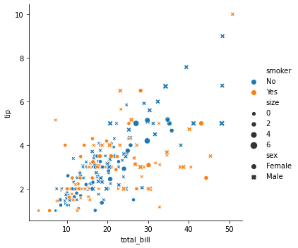
程序示例
seaborn绘制关系图示例
程序输出的结果：

Slide 29
分布图
简介
分布图可以直观地显示一个或多个变量在某个维度上的分布情况。
Seaborn提供了几种常用的绘制分布图的函数，包括displot()、histplot()、rdeplot()、rugplot()、distplot()和jointplot()等。

Slide 30
分布图
displot()函数
displot()函数提供了几种可视化数据单变量或双变量分布的方法，语法格式如下：
displot([data, x, y, hue, row, col, …])
data是输入的数据集，数据类型可以是pandas.DataFrame对象、numpy.ndarray数组、映射或序列类型等。
x和y是参数data中的键或向量，指定分布图中x轴和y轴的变量。
hue也是data中的键或向量，根据hue变量对数据进行分组，并在图中使用不同颜色的元素加以区分。
row和col也是data中的键或向量，根据row或col变量提取数据子集，并将子集分布情况绘制在不同的面板上。
kind指定要绘制的分布图类型，可选“hist”（直方图）, “kde”（核密度估计）, “ecdf”（ 经验累积分布函数），默认值为“hist”。

Slide 31
分布图
histplot/kdeplot/ecdfplot函数
seaborn还提供了三个更具体的绘制分布图的函数histplot()、kdeplot()和ecdfplot()，语法格式如下：
seaborn.histplot([data, x, y, hue, weights, stat, …])
seaborn.kdeplot([x, y, shade, vertical, kernel, bw, …])
seaborn.ecdfplot([data, x, y, hue, weights, stat, …])
histplot()函数主要用于绘制单变量单特征数据的直方图，相当于seaborn.displot(kind= "hist")。
kdeplot()函数使用核密度估计绘制单变量或双变量分布，相当于seaborn.displot(kind= "kde")。
ecdfplot()函数使用经验累积分布函数绘制单变量的分布，相当于seaborn.displot(kind= "ecdf")。

Slide 32
分布图
rugplot()函数
rugplot()函数的功能是绘制轴须图（毛毯分布图），即通过边缘轴须线的方式显示单个观测点的位置，来补充其他分布图，语法格式为：
seaborn.rugplot([x, height=0.025, axis, ax, data, y, hue, …])
x和y分别是x轴和y轴的观测值向量。
height设置每个观测点对应的轴须细线的高度，默认为0.025。
axis指定轴须图绘制的坐标轴，默认为x轴。
ax指定将图像绘制在已有的axes对象中。
hue指定区分颜色的分类变量。

Slide 33
分布图
distplot()函数
distplot()函数整合了matplotlib的hist()函数与seaborn的kdeplot()函数的功能，并增加了rugplot()函数绘制轴须图的功能，因此是一个功能非常强大且灵活实用的绘制分布图的函数。语法格式如下：
seaborn.distplot([a, bins, hist, kde, rug, fit, …])
a：待观察分析的单个变量，数据类型可以是Series对象，一维数组或列表。
bins：指定直方图显示矩形条的数量，缺省时默认为None，此时会根据Freedman-Diaconis准则自动计算合适的条纹个数。
hist：指定是否绘制直方图，布尔类型，缺省时默认值为True。
kde：指定是否绘制高斯核密度估计曲线，布尔类型，缺省时默认值为True。
rug：指定是否在支持的数据轴上绘制对应轴须图，布尔类型，缺省时默认值为False。
fit：传入scipy.stats中的分布类型，用于在观察变量上抽取相关统计特征来强行拟合指定的分布，并绘制估计的概率密度函数（PDF），缺省时默认为None，即不进行拟合。

Slide 34
程序示例
seaborn绘制分布图示例
1 import seaborn as sns
2 import matplotlib.pyplot as plt
3 tips= sns.load_dataset("tips")
4 sns.set_theme(style="whitegrid")
5 sns.displot(data=tips, x="total_bill", col="time", row="sex", binwidth=3, height=3, facet_kws= dict(margin_titles=True))
6 plt.subplots()
7 sns.distplot(a=tips['total_bill'], rug=True, hist=False)
8 plt.show()

Slide 35
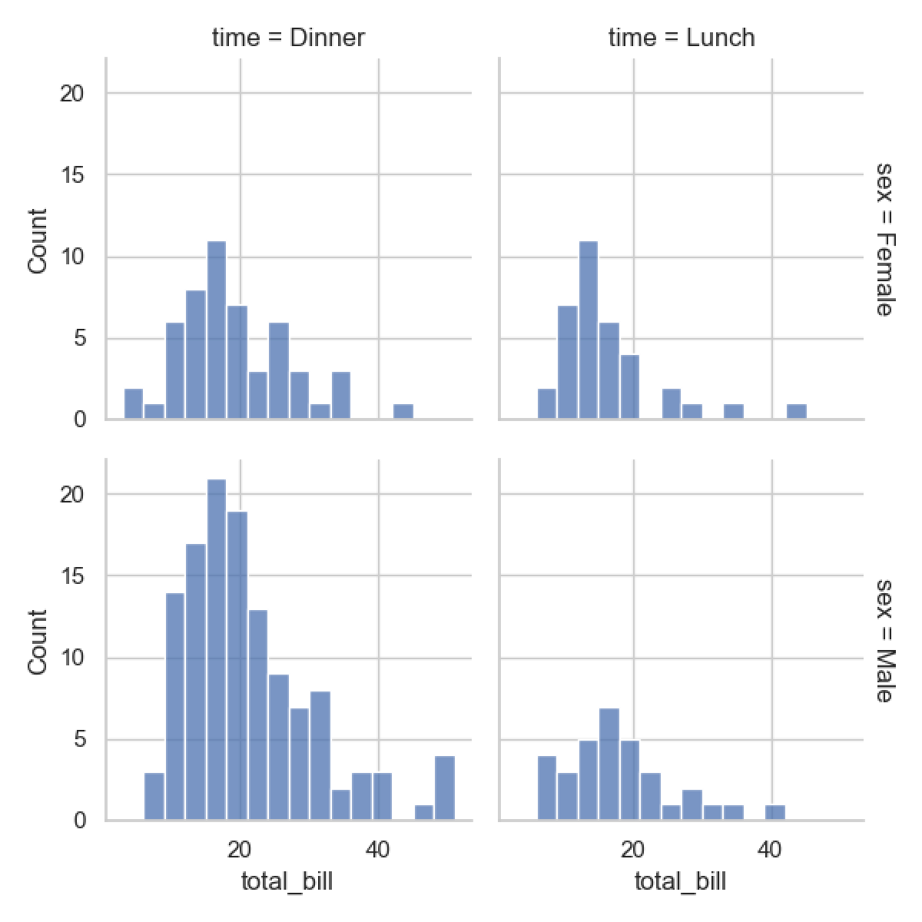
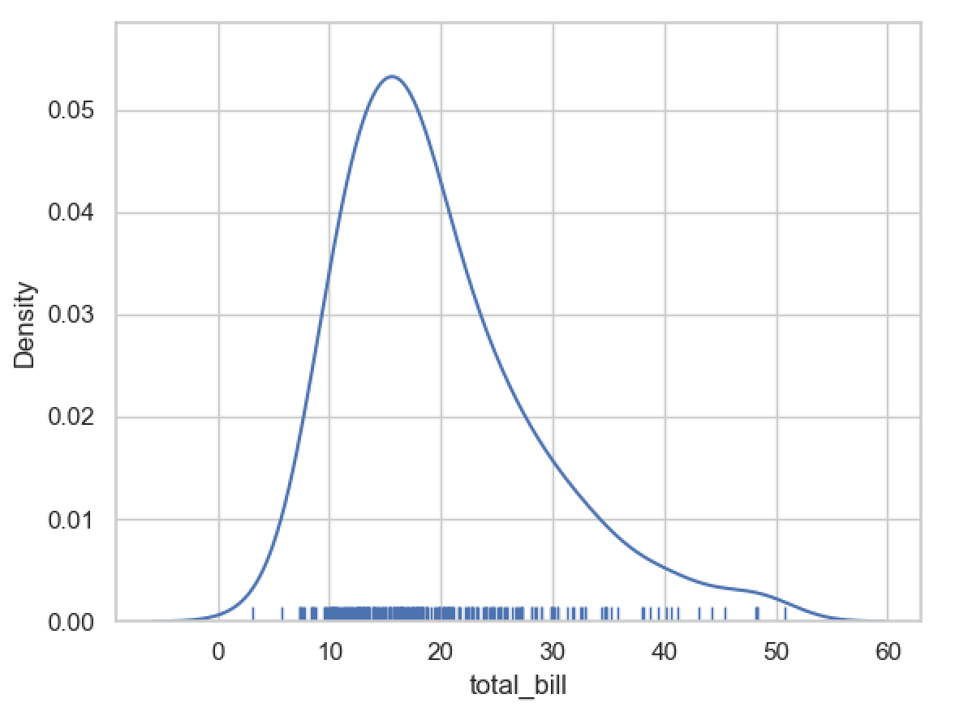
程序示例
seaborn绘制分布图示例
程序输出的结果：

Slide 36
分布图
jointplot()函数
seaborn.jointplot()函数提供了几种绘制两个变量的联合分布图的方法，语法格式为：
seaborn.jointplot(*[, x, y, data, kind, color, …])
data是输入的数据集，数据类型可以是pandas.DataFrame对象、numpy.ndarray数组、映射或序列类型等。
x和y是参数data中的键或向量，指定分布图中x轴和y轴的变量。联合分布图是双向绘制的，也就是两个变量分别以对方作为自变量绘制分布图。
kind指定绘制主分布图的类型，可选择为 “scatter” （散点图）、 “kde” （核密度估计曲线）、“hist”（直方图）、“hex” （六边形图）、“reg” （回归图）或 “resid”（线性回归残差图），默认值为“scatter”。
color指定图像中元素的颜色。

Slide 37
程序示例
seaborn绘制分布图示例
1 import seaborn as sns
2 import matplotlib.pyplot as plt
3 tips = sns.load_dataset("tips")
4 sns.set(style="white") #设置风格样式
5 sns.jointplot(x="total_bill", y="tip", data=tips)
6 plt.show()

Slide 38
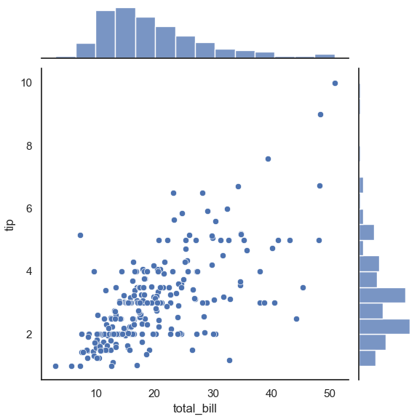
程序示例
seaborn绘制分布图示例
程序输出的结果：

Slide 39
分类图
catplot()函数
分类图展示数据根据特定变量进行分类后的统计情况。常用的分类图包括分类散点图、箱形图、条形图等。
Seaborn的catplot()函数提供了几种不同的分类可视化方法，来显示数值变量和一个或多个分类变量之间的关系，常用语法格式如下：
seaborn.catplot(*[, x, y, hue, data, row, col,kind, …])
data是输入的数据集，数据类型只能是长格式的pandas.DataFrame对象，即每一列对应一个变量，每一行对应一个观察值。
x和y是data数据集中的变量名，指定分类图中x轴和y轴的变量。
hue也是data数据集中的变量名，根据hue变量对数据进行分组，并在图中使用不同颜色的元素加以区分。
row和col也是data数据集中的变量名，作为分类变量提取数据子集，并将子集分布情况绘制在不同的面板上。
kind指定要绘制的分类图类型，可选“strip”（带状图）, “swarm”（ 分簇散点图）, “box”（箱形图）, “violin”（小提琴图）, “boxen”（增强箱形图）, “point”（点估计）, “bar”（条形图）, 或“count”（计数条形图），默认值为“strip”。

Slide 40
分类散点图
分类散点图函数
分类散点图函数包括stripplot()和swarmplot()，常用的语法格式如下：
seaborn.stripplot(*[, x, y, hue, data, order, …])
seaborn.swarmplot(*[, x, y, hue, data, order, …])
stripplot()相当于seaborn.catplot(kind= "strip")，可以显示测量变量在每个类别的分布情况，绘制的散点呈一条带状，数据较多时会有重叠的部分。
swarmplot()相当于seaborn.catplot(kind= "swarm")，与stripplot()类似，但绘制的数据点不会重叠。

Slide 41
分类分布图
分类分布图函数
分类分布图函数包括boxplot()、violinplot()和boxenplot()，常用的语法格式如下：
seaborn.boxplot(*[, x, y, hue, data, order, …])
seaborn.violinplot(*[, x, y, hue, data, order, …])
seaborn.boxenplot(*[, x, y, hue, data, order, …])
boxplot()相当于seaborn.catplot(kind= "box")，绘制箱形图显示与类别相关的分布情况，可以显示四分位数、中位数和极值。
violinplot()相当于seaborn.catplot(kind= " violin ")，结合了箱形图和核密度估计图。
boxenplot()相当于seaborn.catplot(kind= "boxen")，为更大的数据集绘制增强箱形图。

Slide 42
分类预测图
分类预测图函数
分类预测图函数包括pointboxplot()、barviolinplot()和countboxenplot()，常用的语法格式如下：
seaborn.pointplot(*[, x, y, hue, data, order, …])
seaborn.barplot(*[, x, y, hue, data, order, …])
seaborn.countplot(*[, x, y, hue, data, order, …])
pointplot()相当于seaborn.catplot(kind= "point")，使用散点图符号显示点估计和置信区间。
barplot()相当于seaborn.catplot(kind= " bar ")，使用条形图显示点估计和置信区间。
countplot()相当于seaborn.catplot(kind= "count")，使用条形图显示每个分类中的观察值计数。

Slide 43
程序示例
seaborn绘制分类图示例
1 import seaborn as sns
2 import pandas as pd
3 import matplotlib.pyplot as plt
4 tips = sns.load_dataset("tips")
5 sns.set_theme(style="whitegrid")
6 f = sns.catplot(data=tips, kind="bar",x="day", y="total_bill", hue="smoker")
7 f.despine(left=True)
8 f.set_axis_labels("day", "total_bill")
9 f.legend.set_title("smoker")
10 plt.subplots()
11 sns.boxplot(x="day", y="total_bill", data=tips)
12 plt.show()

Slide 44
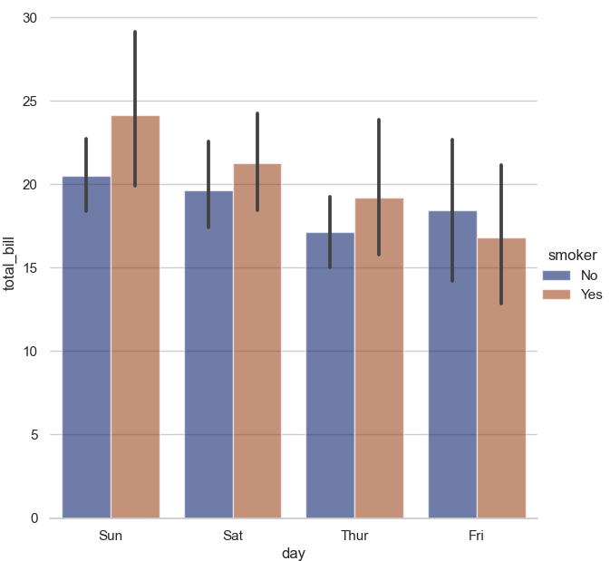
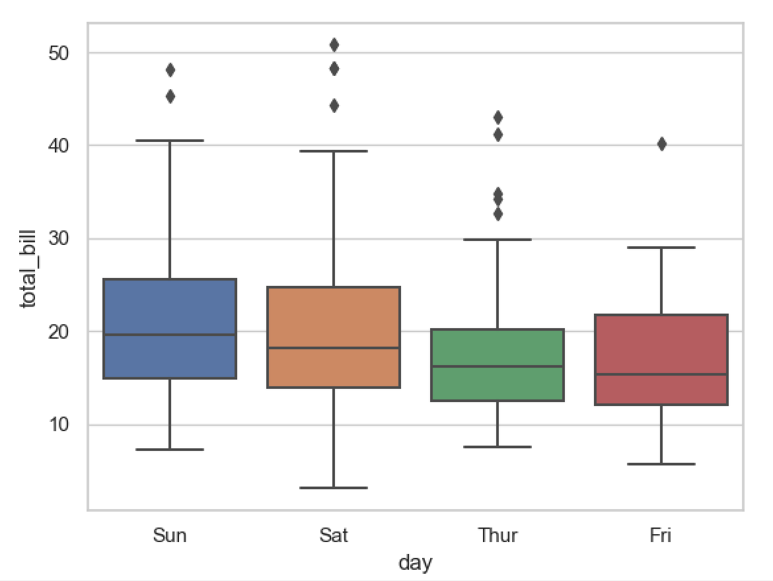
程序示例
seaborn绘制分类图示例
程序输出的结果：
seaborn.catplot()函数绘制分类图示例
seaborn.boxplot()函数绘制箱形图示例

Slide 45
回归图
regplot()函数
回归图是使用统计模型估计两个变量间的关系。Seaborn提供了常用的绘制回归图的函数regplot()和lmplot()。
regplot()函数的功能是绘制数据和线性回归模型拟合的曲线，常用的语法格式如下：
seaborn.regplot(*[, x, y, data, x_estimator, …])
data是输入的数据集，数据类型是DataFrame对象，即每一列对应一个变量，每一行对应一个观察值。
x和y是输入变量，数据类型可以是字符串、Series对象或者向量数组等。如果是字符串，则与data中的列名相对应。如果是pandas对象，坐标轴则被标记为Series名称。

Slide 46
回归图
lmplot()函数
lmplot()函数结合了regplot()和FacetGrid的功能，为绘制数据集的条件子集的回归模型提供接口，语法格式如下：
regplot()和lmplot()函数密切相关，两者间主要的区别是：regplot接受各种类型的x 和y参数，包括numpy arrays 、pandas.series 或者pandas.Dataframe对象；而lmplot()的x和y参数只接受字符串类型。
seaborn.lmplot(*[, x, y, data, hue, col, row, …])
data是输入的数据集，数据类型是DataFrame对象，即每一列对应一个变量，每一行对应一个观察值。
x和y是输入变量，数据类型是字符串，与data中的列名相对应。
hue、col和row是划分数据子集的变量，这些子集将绘制在网格中的不同面板上。

Slide 47
程序示例
seaborn绘制回归图示例
1 import seaborn as sns
2 import matplotlib.pyplot as plt
3 tips = sns.load_dataset("tips")
4 sns.regplot(x="total_bill", y="tip", data=tips)
5 sns.lmplot(x="total_bill", y="tip", hue="smoker",col='sex', data=tips)
6 plt.show()

Slide 48
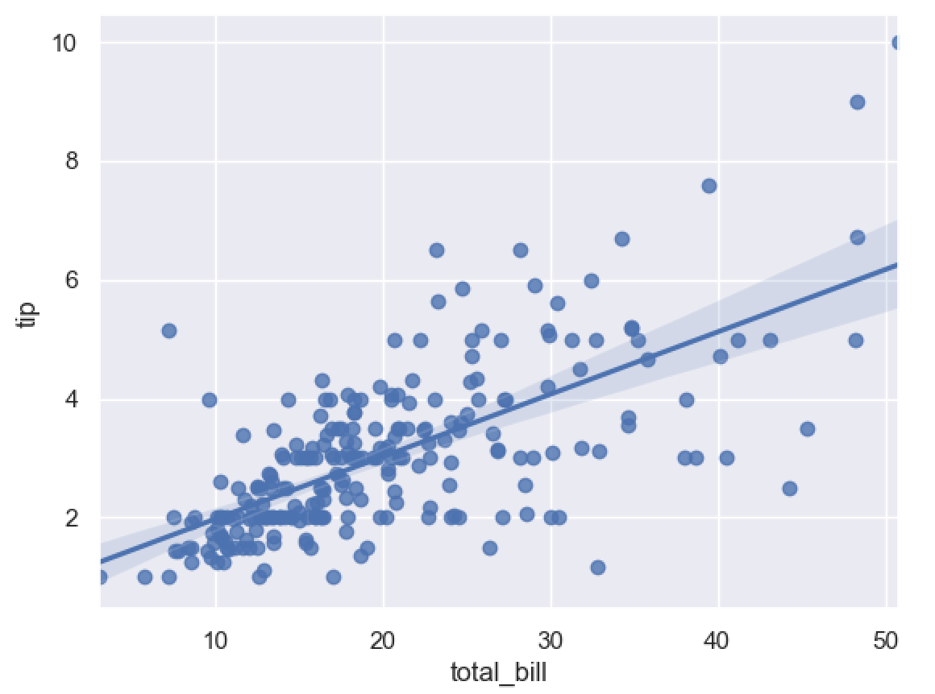
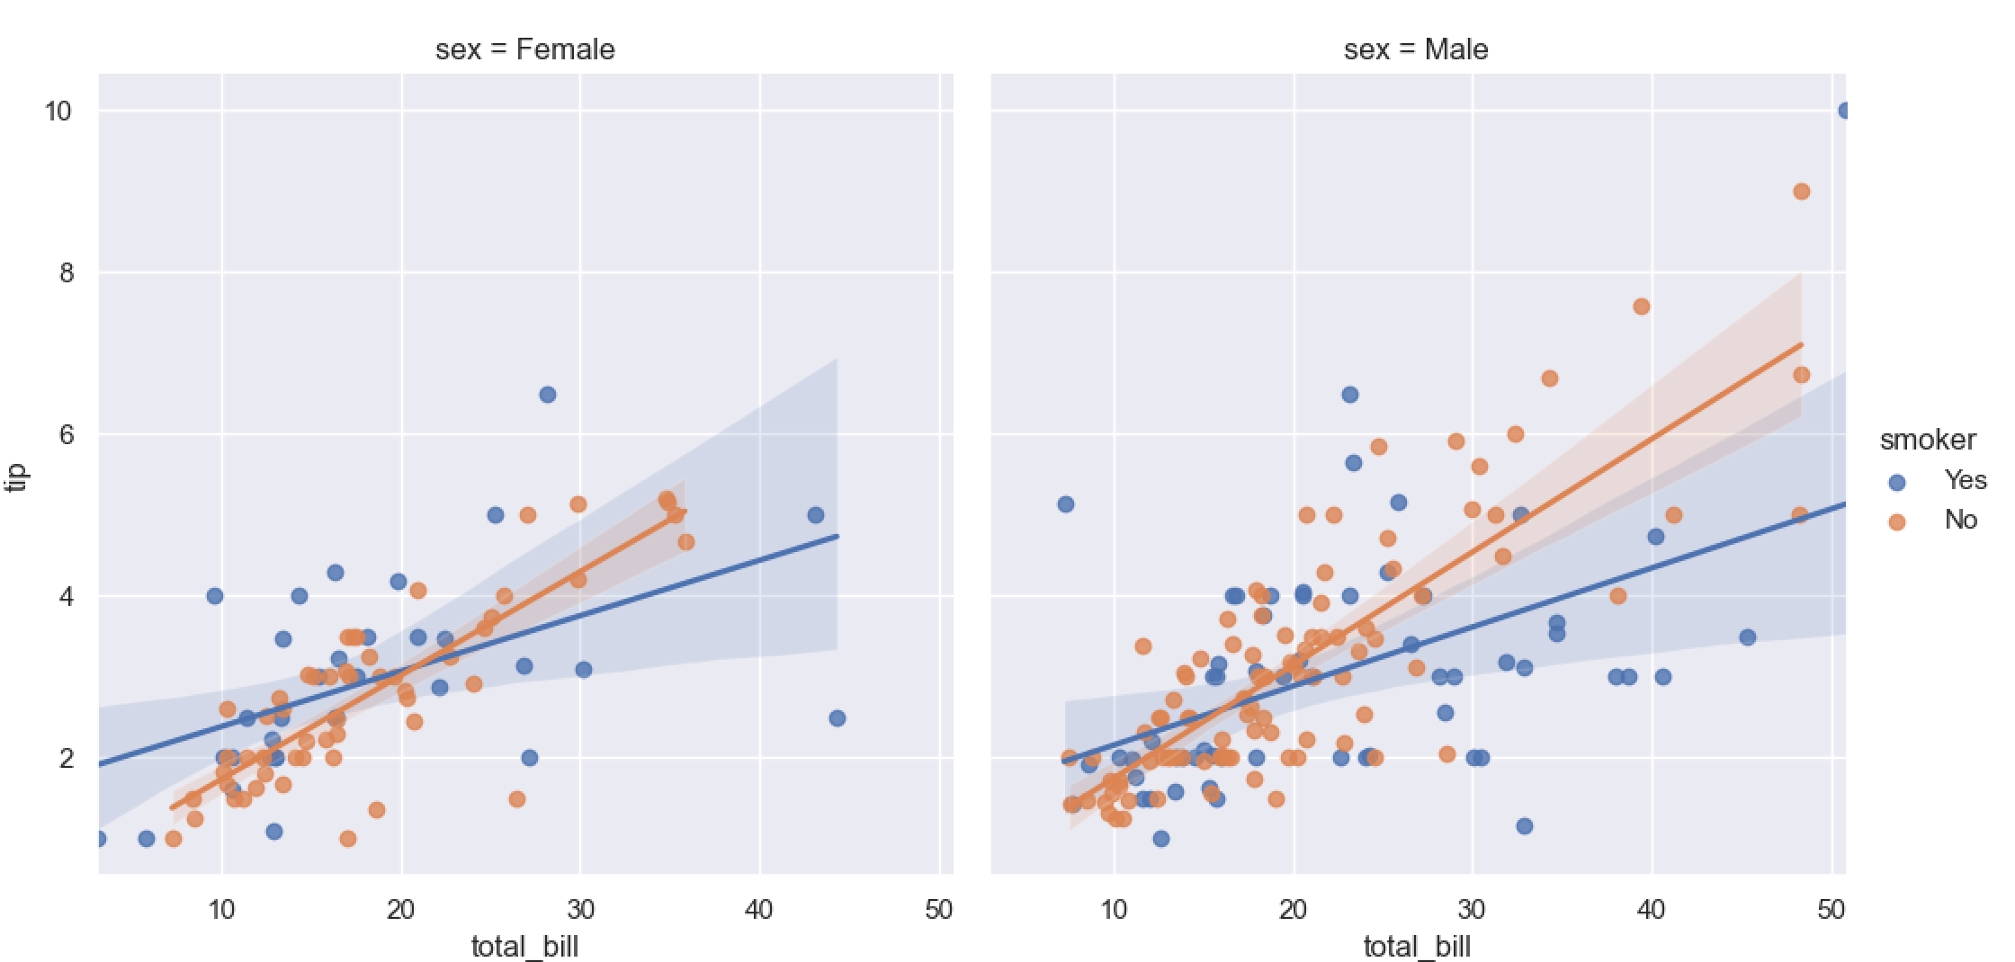
程序示例
seaborn绘制回归图示例
程序输出的结果：
seaborn.regplot()函数绘制回归图示例
seaborn.lmplot()函数绘制回归图示例

Slide 49
热力图
heatmap()函数
热力图是将不同的数据值用不同的标志加以标注的一种可视化分析手段，标注的手段一般采用颜色的深浅、点的疏密以及呈现比重的形式。在数据分析中如果离散数据波动变化比较大，那么可以使用热力图来观察波动变化。
Seaborn提供的heatmap()函数，可以为二维数据绘制由颜色编码矩阵组成的热力图，语法格式如下：
seaborn.heatmap(data, *[, vmin, vmax, cmap, center, …])
data是输入的二维矩形数据集，数据类型可以是DataFrame对象或二维ndarray数组等。
vmin和vmax指定colormap的值，数据类型为float，缺省时根据数据或其他关键参数来决定。
cmap指定数据值到颜色空间的映射，数据类型可以是matplotlib colormap名称或对象，或颜色列表等。
center指定在绘制发散数据时颜色映射的居中值，数据类型为float。

Slide 50
程序示例
seaborn绘制热力图示例
1 import numpy as np
2 import seaborn as sns
3 import matplotlib.pyplot as plt
4 np.random.seed(0)
5 uniform_data = np.random.rand(10, 12)
6 sns.heatmap(uniform_data)
7 plt.show()

Slide 51
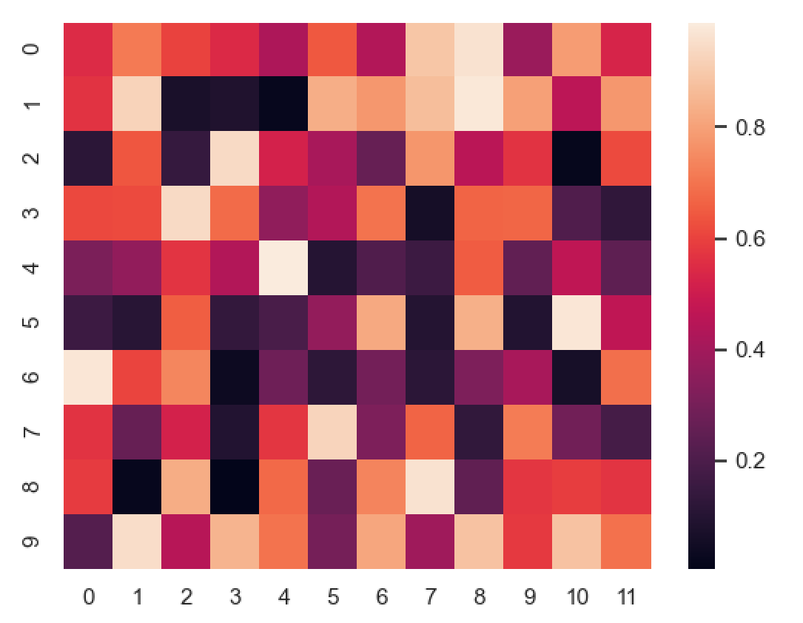
程序示例
seaborn绘制热力图示例
程序输出的结果：

Slide 52
本章内容
Matplotlib
Seaborn
Pyecharts
应用实例
本章小结

Slide 53
Pyecharts
简介
Echarts是一款由百度使用JavaScript实现的开源数据可视化库，可以为用户提供直观、交互丰富、可高度个性化定制的数据图表，目前被较多地应用于网页数据可视化。Pyecharts是一款将Echarts与Python结合的数据可视化工具，它可以直接生成Echarts图表。
Pyecharts支持常规的折线图，柱状图，散点图，饼图，K线图，用于统计的箱线图，用于地理数据可视化的地图、热力图、线图，用于关系数据可视化的关系图、树型图、旭日图，多维数据可视化的平行坐标，还有用于商业智能（BI）的漏斗图，仪表盘等，并且支持图与图之间的混搭。

Slide 54
Pyecharts
Pyecharts图表类
类名 | 描述
Line | 折线图，堆积折线图，区域图，堆积区域图。
Bar | 柱形图（纵向），堆积柱形图，条形图（横向），堆积条形图。
Scatter | 散点图，气泡图。散点图至少需要横纵两个数据，更高维度数据加入时可以映射为颜色或大小，当映射到大小时则为气泡图。
Kline | K线图，蜡烛图。常用于展现股票交易数据。
Pie | 饼图，圆环图。饼图支持两种（半径、面积）南丁格尔玫瑰图模式。
Boxplot | 箱形图。用于展示数据分布的特征，提供有关数据位置和分散情况的关键信息。
Radar | 雷达图，填充雷达图。高维度数据展现的常用图表。
Map | 地图。内置世界地图、中国及中国34个省市自治区地图数据、可通过标准GeoJson扩展地图类型。支持svg扩展类地图应用，如室内地图、运动场、物件构造等。

Slide 55
Pyecharts
Pyecharts图表类
类名 | 描述
HeatMap | 热力图。用于展现密度分布信息，支持与地图、百度地图插件联合使用。
Gauge | 仪表盘。用于展现关键指标数据，常见于商业智能系统。
Funnel | 漏斗图。用于展现数据经过筛选、过滤等流程处理后发生的数据变化，常见于BI类系统。
Treemap | 矩形式树状结构图，简称：矩形树图。用于展示树形数据结构，优势是能最大限度展示节点的尺寸特征。
Tree | 树图。用于展示树形数据结构各节点的层级关系。
Sunburst | 旭日图。既能像饼图一样表现局部和整体的占比，又能像矩形树图一样表现层级关系。
WordCloud | 词云图。词云是关键词的视觉化描述，用于汇总用户生成的标签或一个网站的文字内容。

Slide 56
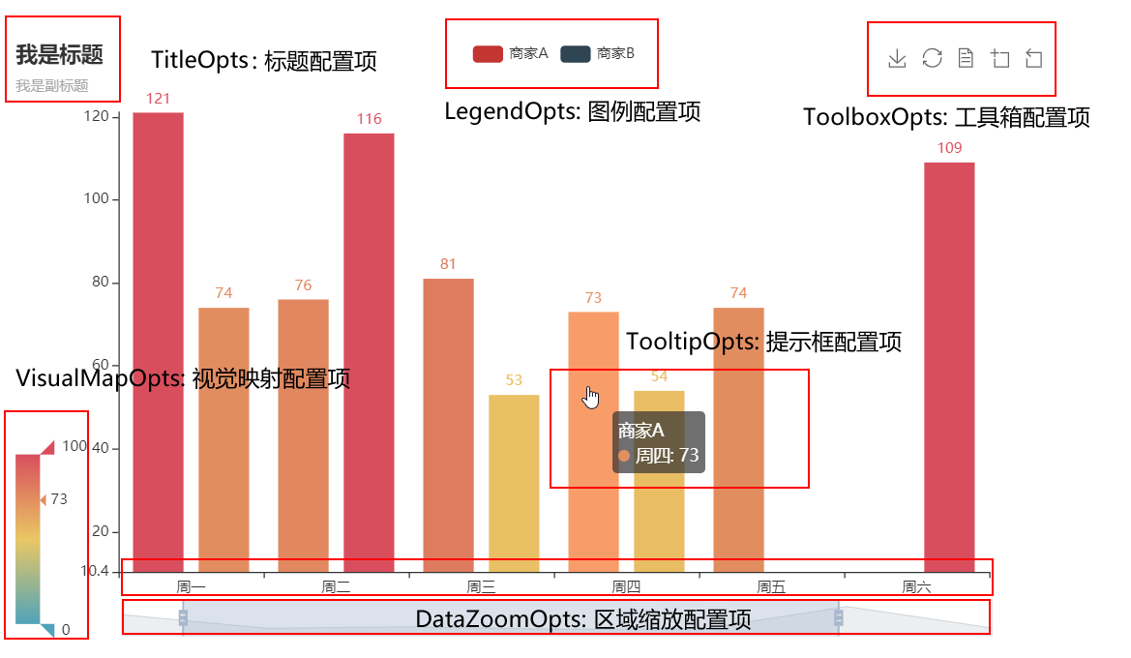
Pyecharts
Pyecharts图表配置
Pyecharts图表的设置包括全局配置项和系列配置项。全局配置项包括标题配置项、图例配置项、工具箱配置项、区域缩放配置项、提示框配置项等。系列配置项用于设置图表中的文本、线样式、标记等元素，具体包括图元样式配置项、文字样式配置项、标签配置项、线样式配置项等。

Slide 57
Pyecharts
Pyecharts图表配置
Pyecharts中常用的基础图表类是Chart类的派生类，Chart类又是Base类的派生类，因此基础图表类的构造方法类似，下面以Pie类为例，说明创建一个基础图表对象的语法格式：
其中参数init_opts是全局初始化配置项，数据类型为pyecharts.options.InitOpts对象，其常用属性包括width（图表画布宽度）、height（图表画布高度）、chart_id（图表 ID，用于在多图表时区分的唯一标识）、page_title （网页标题）、theme（图表主题）、bg_color（图表背景颜色）等。init_opts可以通过opts.InitOpts对象或字典进行参数传递。返回值p为一个Pie类对象。
p = pyecharts.Pie(init_opts)

Slide 58
Pyecharts
Pyecharts图表配置
全局配置项还可以通过调用图表类的set_global_opts()方法设置，语法格式为：
p.set_global_opts(title_opt, legend_opts, tooltip_opts, toolbox_opts, visualmap_opts, datazoom_opts,……)
title_opts是标题配置项；
legend_opts是图例配置项；
tooltip_opts是提示框配置项；
toolbox_opts是工具箱配置项；
visualmap_opts是视觉映射配置项；
datazoom_opts：区域缩放配置项。

Slide 59
Pyecharts
Pyecharts图表配置
系列配置项可以通过调用图表类的set_series_opts()方法来设置，语法格式为：
p.set_series_opts(label_opts, linestyle_opts, areastyle_opts, markpoint_opts, markline_opts, itemstyle_opts, …… )
label_opts是标签配置项；
linestyle _opts是线样式配置项；
areastyle_opts是区域跳虫样式配置项；
markpoint _opts是标记点配置项；
markline _opts是标记线配置项；
itemstyle _opts：图元样式配置项。

Slide 60
Pyecharts
Pyecharts图表配置
还可以调用图表类的add()方法添加图表数据和设置各种配置项，不同图表类的add方法的参数列表也不同。在Pie类中，add()方法的语法格式为：
p.add(series_name, data_pair, color, radius，center, rosetype……)
series_name指定系列名称，用于 tooltip 显示和legend 图例筛选；
data_pair是增加的数据项，格式为 [(key1, value1), (key2, value2)]；
color指定label 颜色；
radius指定饼图的半径，默认值为相对于容器的百分比[0,75]，第一项是内半径，第二项是外半径；
center指定饼图的中心坐标，默认为相对于容器的百分比[50,50]，第一项是横坐标，第二项是纵坐标；
rosetype指定是否以南丁格尔图（玫瑰图）显示，通过半径区分数据大小，有'radius'和'area'两种模式。

Slide 61
Pyecharts
Pyecharts图表配置
最后调用render方法渲染生成图表到HTML文件，语法格式为：
p.render(path, template_name, env)
path为生成图片路径字符串；
template_name为模板路径字符串；
env为jinja2.Environment类实例，可以配置各类环境参数。

Slide 62
程序示例
Pyecharts绘制饼图示例
1 from pyecharts import options as opts
2 from pyecharts.charts import Pie
3 labels = ["直接访问", "邮件营销", "联盟广告", "视频广告", "搜索引擎"]
4 data = [335, 310, 274, 235, 400]
5 p = (Pie()
6 .add('', [list(z) for z in zip(labels, data)], radius=["30%","75%"], rosetype="radius")
7 .set_global_opts(title_opts=opts.TitleOpts(title="Pie-玫瑰图示例"))
8 .set_series_opts(label_opts=opts.LabelOpts(formatter="{b}: {d}%"))
9 )
10 p.render("pie_rosetype.html")

Slide 63
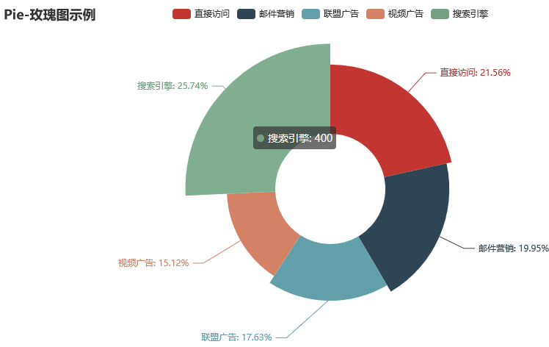
程序示例
Pyecharts绘制饼图示例
程序运行后会在代码所在文件目录下生成一个“pie_rosetype.html”文件，用浏览器打开后会显示如下图像：

Slide 64
本章内容
Matplotlib
Seaborn
Pyecharts
应用实例
本章小结

Slide 65
程序示例
二手房房价数据可视化示例
1 import pandas as pd
2 import numpy as np
3 import seaborn as sns
4 import matplotlib.pyplot as plt
5 import pyecharts.options as opts
6 from pyecharts.charts import Line
7 import warnings
8 warnings.filterwarnings('ignore')
9 df = pd.read_csv('./houseprice.csv',encoding='gbk')
10 print(df.info())
11 #数据清洗
12 del df['DOM']

Slide 66
程序示例
二手房房价数据可视化示例
13 df=df.dropna()
14 d=[0,1,'未知'] #处理constructionTime列的异常数据
15 df=df.loc[(~df['constructionTime'].isin(d))]
16 #the distribution of price & square
17 plt.figure(figsize=[15,8])
18 plt.subplot(121)
19 plt.hist(x=df['price'])
20 range1 = [10000,20000,30000,40000,50000,60000,70000,80000,100000,120000, 140000]
21 plt.xticks([i for i in range1],rotation=45)
22 plt.xlabel('Price')
23 plt.ylabel('Density')

Slide 67
程序示例
二手房房价数据可视化示例
24 plt.title('The Histogram of Price')
25 plt.grid(True)
26 plt.subplot(122)
27 sns.distplot(a=df['square'])
28 range2 = [50,70,90,110,130,150,200,400]
29 plt.xticks([i for i in range2],rotation=60)
30 plt.grid(True)
31 #price VS. district
32 f1,ax1 = plt.subplots(1, 2,figsize=(12,5))
33 sns.barplot(x='district', y='price', data=df,ax=ax1[0])
34 data=df.loc[df['price']>70000]
35 sns.countplot(data['district'], data=data,ax=ax1[1])

Slide 68
程序示例
二手房房价数据可视化示例
36 ax1[1].set_title('price>70000')
37 #price VS. renovationCondition&buildingType&elevator
38 f2,ax2 = plt.subplots(2,1,figsize=(10,20))
39 sns.violinplot(x='renovationCondition', y='price', data=df,ax=ax2[0])
40 sns.boxplot(x='buildingType', y='price',hue='elevator', data=df,ax=ax2[1])
41 #price VS. constructionTime
42 data=df[['district','constructionTime','price']]
43 dataTime=pd.DataFrame(data.groupby(['constructionTime'])['price']. mean()) .reset_index()

Slide 69
程序示例
二手房房价数据可视化示例
44 l=( Line()
45 .add_xaxis(list(dataTime['constructionTime']))
46 .add_yaxis('房价',list(dataTime['price']),
47 label_opts=opts.LabelOpts(is_show=False),
48 linestyle_opts=opts.LineStyleOpts(width=2),
49 is_smooth=True)
50 .set_global_opts(title_opts=opts.TitleOpts(title="房屋建筑时间与房价的关系图"))
51 .render("line.html"))
52 plt.show()

Slide 70
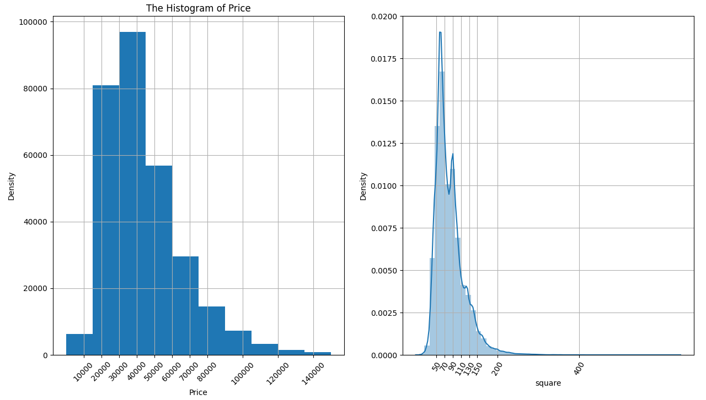
程序示例
二手房房价数据可视化示例
程序执行结束后，输出如下图像：
房价和面积的分布直方图

Slide 71
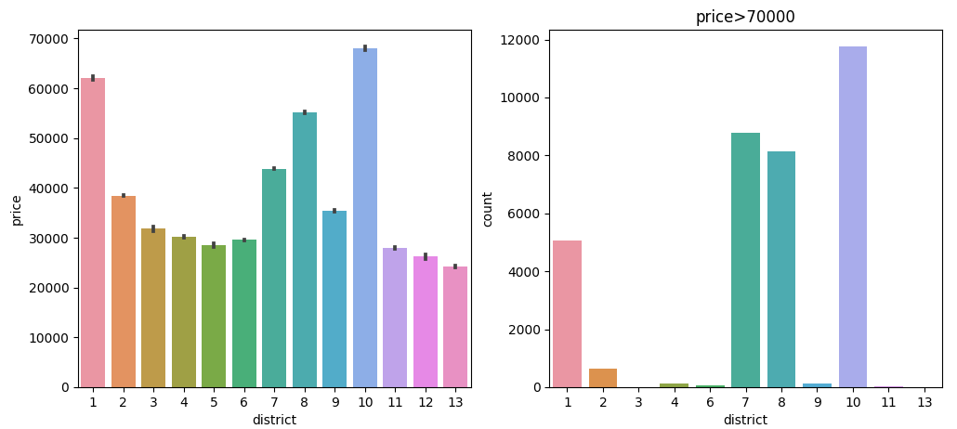
程序示例
二手房房价数据可视化示例
不同区域的房价情况条形图

Slide 72
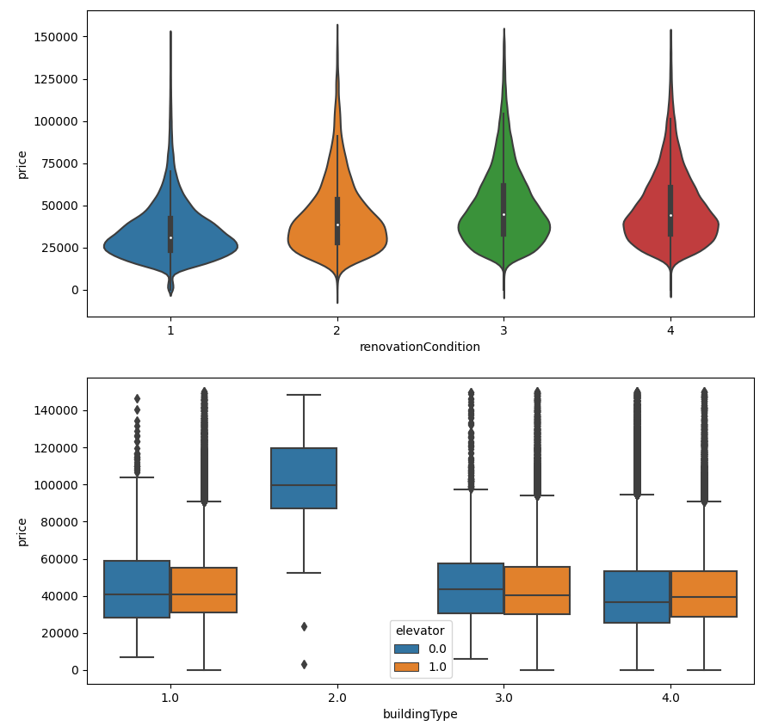
程序示例
二手房房价数据可视化示例
建筑类型、电梯情况和装修情况与房价的分类图

Slide 73
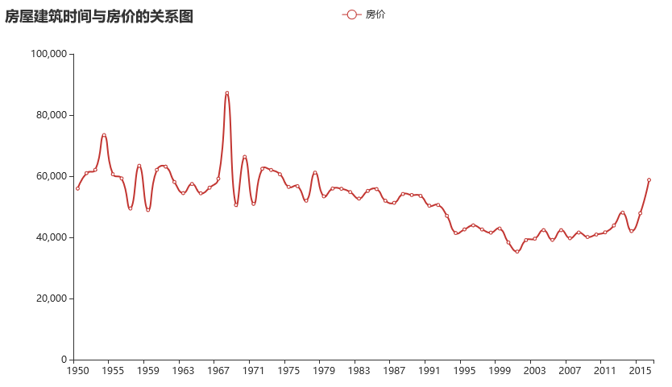
程序示例
二手房房价数据可视化示例
房屋建筑时间与房价的关系图

Slide 74
谢谢！

